Slide 1
新聞內容分類
自然語言分析應用
109002066 鄒宏明
109002067 林映佑

Slide 2
動機與目的

Slide 3
動機
運用國際新聞輿論
預測比特幣漲跌

Slide 4
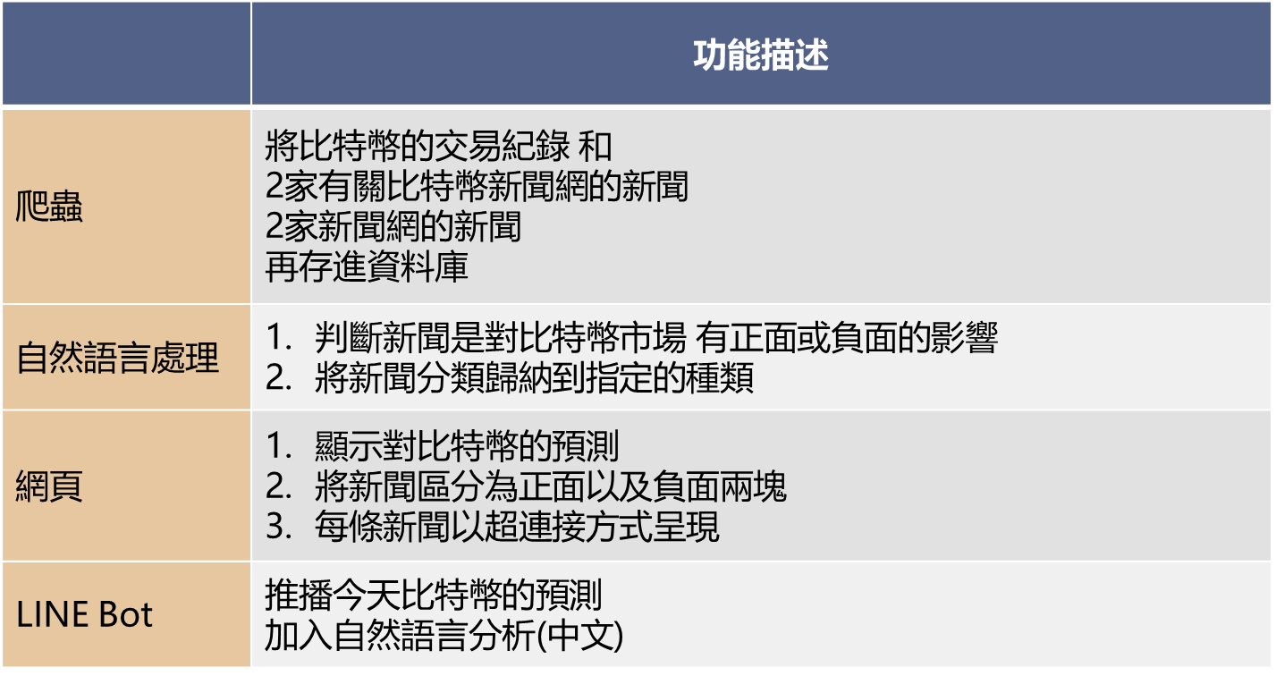
前情提要

Slide 5
動機
01
新聞網內容眾多
02
新聞標題不一定是內容大意
03
若要找到相關文章必須詳細閱讀內文(非常耗時)

Slide 6
目的
01
自動歸類新聞
02
縮短新聞尋找時間
03
自動導出新聞重點短句

Slide 7
簡介與流程

Slide 8
自然語言分析NLP是什麼?
是人工智慧和語言學領域的分支學科
讓電腦把輸入的語言變成有意思的符號和關係
然後根據目的再處理

Slide 9
自然語言處理-處理方式
01
關鍵詞擷取（Keyword Extraction）
02
自動文本分類（Text Classification）
03
文本分群（Text Clustering）
04
語言模組（Language Model）
05
語意關係擷取（Relation Extraction）

Slide 10




自然語言處理應用
智能助理
情感分析
聊天機器人
文件內容處理

Slide 11
預計完成項目

Slide 12
專案處理流程
語意分析
第二步
第一步
第三步
斷詞斷句
分類結果

Slide 13
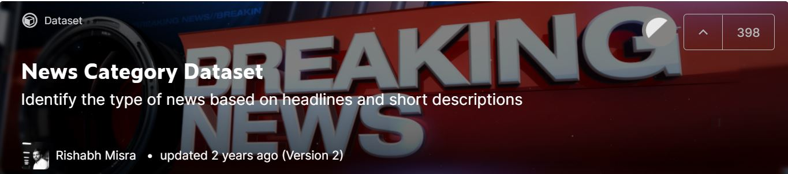
專案資料集選用
網站連結：https://www.kaggle.com/rmisra/news-category-dataset

Slide 14
資料集資料介紹
Category：分類名稱
Headline：新聞標題
Authors：新聞之作者
Link：新聞網站連結
Date：新聞發布日期
Short_Description：新聞內容簡短描述

Slide 15
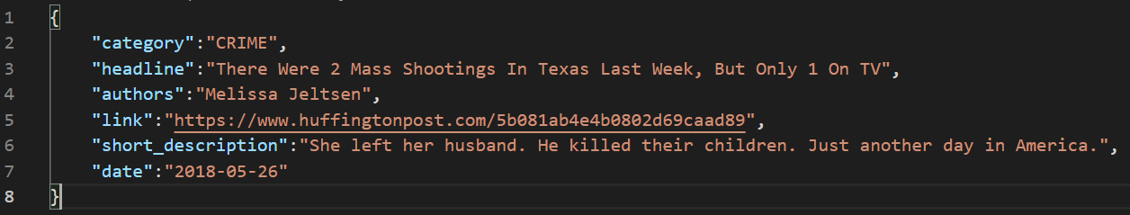
資料集資料介紹

Slide 16
預期完成項目
01
新聞分類
02
簡短新聞內容大意
03
判斷新聞內容為正面還是負面消息

Slide 17
感謝各位的聆聽

